Slide 1

NÁZEV ŠKOLY: Základní škola a Mateřská škola Vlastějovice, okres Kutná Hora
AUTOR: Mgr. Olga Sýsová
NÁZEV: VY 32 INOVACE 09 Český jazyk 1.ročník
ČÍSLO PROJEKTU: CZ.1.07/1.4.00/21.0896
TÉMA: Písmeno „S“

Slide 2
Anotace a citace
Žáci se formou her, říkanek a poznávaček naučí jednotlivá písmena abecedy
Některé stránky lze použít jako pracovní list k dopisování
Slabikář pro 1. ročník základní školy
Mgr. Alena Doležalová;
Mgr. Eva Procházková
Nová škola s.r.o., Brno
2012
Obrázky: www.office.microsoft.com
http://rikanky.webnode.cz/o-zviratkach/

Slide 3
říkanka
Sova
Sova houká po lese:
bojte se mě, bojte se.
My se sovy nebojíme,
protože my v noci spíme.

Slide 4
Čti slabiky a slova
Sa so sa
So se sí
Si sá so
Sosá
sem
maso
Sele
mele
Mísa
solí
Sama
eso

Slide 5
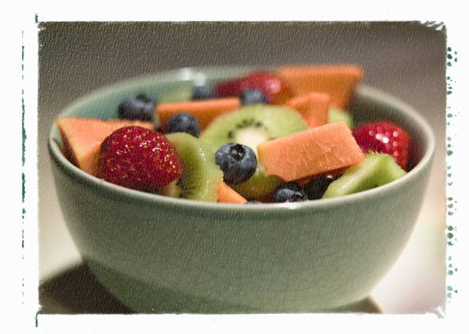
Skládej věty:
Máme mísu.
Ela solí.
Ola mele maso.

Slide 6
Skládej ze slabik slova:
me
mí
ma
so
lá
sa
so
lí
me
le

